Slide 2
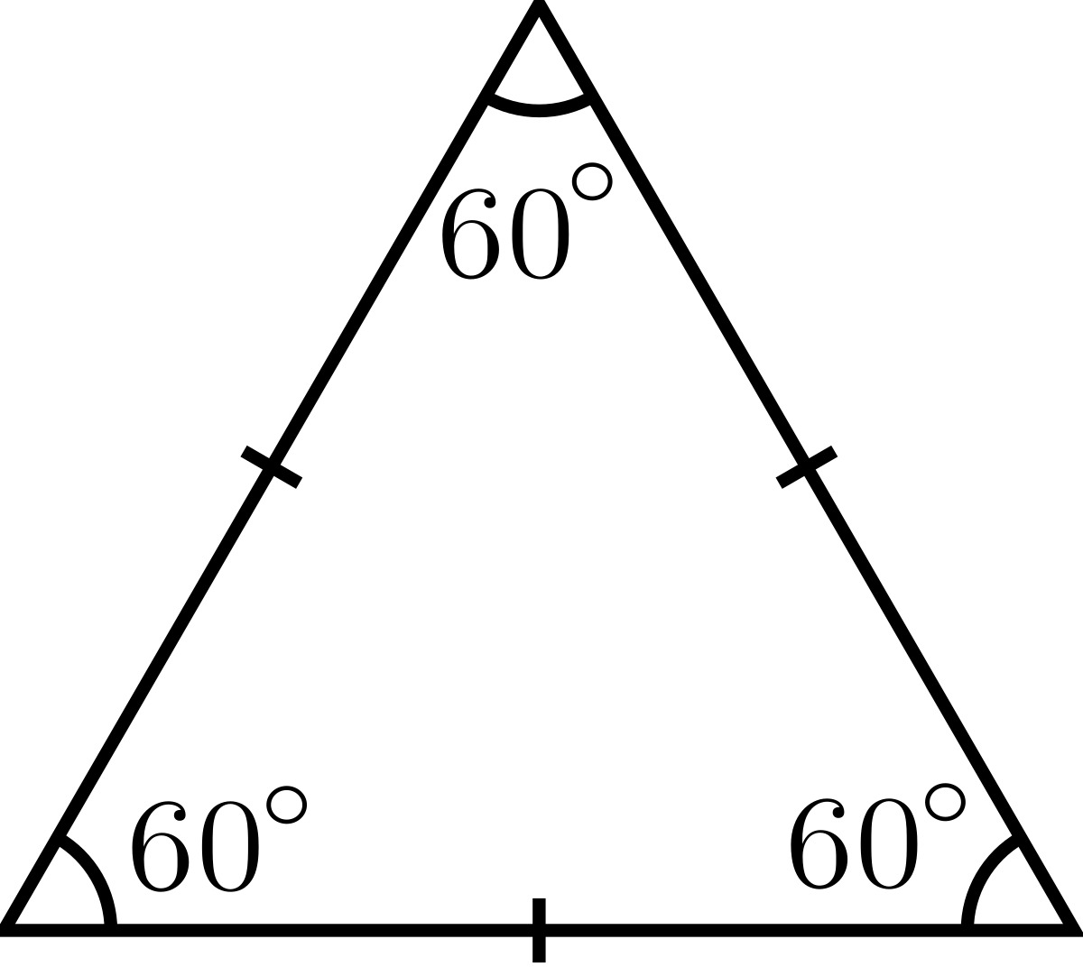
স্বাগতম

Slide 3
পরিচিতি
শিক্ষক পরিচিতি
মোঃ মিজানুর রহমান ( সম্পাদনায় )
সহকারী শিক্ষক ( গণিত )
হাফিজপুর মহিলা দাখিল মাদ্রাসা , বাহুবল , হবিগঞ্জ ।
মোবাইলঃ ০১৭৬৭১৫৬৬৫৮
Email:mizanur1984@gmail.com
পাঠ পরিচিতি
শ্রেণিঃ ৬ষ্ঠ, বিষয়ঃ গণিত
অধ্যায়ঃ ৬ষ্ঠ
সময়ঃ ৫০ মিনিট
তারিখঃ ১৩/০৩/২০২০ ইং
মোঃ এনায়েত উল্লাহ মানিক
সহকারি শিক্ষক(গণিত)
চাতল এস.সি উচ্চ বিদ্যালয়
করিমগঞ্জ,কিশোরগঞ্জ।
মোবাঃ ০১৯৬১৪৩১৫৩৮

Slide 4
শিখনফল
এই পাঠ শেষে শিক্ষার্থীরা...
ত্রিভুজ কী তা সংজ্ঞায়িত করতে পারবে ;
বাহুভেদে ত্রিভুজের প্রকারভেদ ব্যাখ্যা করতে পারবে।
কোণভেদে ত্রিভুজের প্রকারভেদ ব্যাখ্যা করতে পারবে।

Slide 5
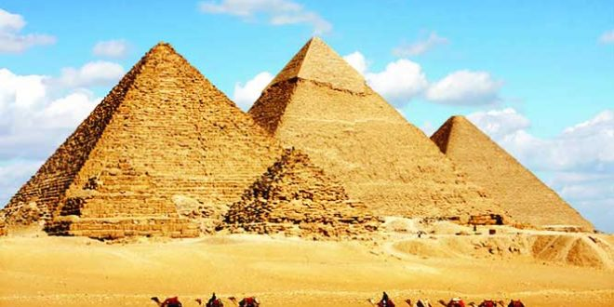
নিচের ছবিগুলো লক্ষ্য কর
ছবিটি কিসের ?
ছবিটি কিসের ?
ত্রিভুজাকার পিরামিড
ত্রিভুজার চিত্র
আজকের পাঠঃ ত্রিভুজের প্রাথমিক ধারণা

Slide 6
তিন বাহু দ্বারা সীমাবদ্ধ ক্ষেত্রকে ত্রিভুজ বলা হয়।
ক
গ
খ
চিত্রে , ক খ গ একটি ত্রিভুজ ।

Slide 7
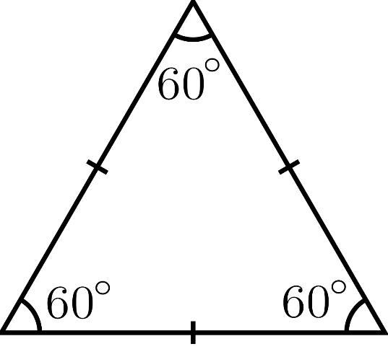
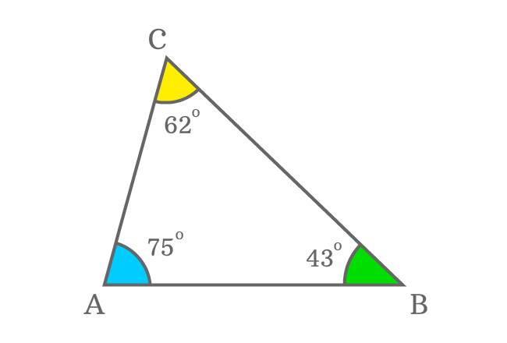
বাহুভেদে ত্রিভুজ তিন প্রকার । যথাঃ
( ক ) সমবাহু ত্রিভুজ
( খ ) সমদ্বিবাহু ত্রিভুজ
( গ ) বিষমবাহু ত্রিভুজ

Slide 8
একক কাজ
১। সংজ্ঞাসহ সমবাহু ত্রিভুজ আঁক ।
২। সংজ্ঞাসহ বিষমবাহু ত্রিভুজ আঁক ।

Slide 9
কোণভেদে তিন প্রকার । যথাঃ
১। সমকোণী ত্রিভুজ
$${90}^{0}$$
২। সূক্ষ্মকোণী ত্রিভুজ
৩। স্থূলকোণী ত্রিভুজ

Slide 10
জোড়ায় কাজ
১। সংজ্ঞাসহ একটি সমকোণী ত্রিভুজ আঁক ।
২। একটি স্থূলকোণী ত্রিভুজ আঁক ।

Slide 11
মূল্যায়ন
১। ভুজ অর্থ কি ?
বাহু
২। এক সমকোণ কত ডিগ্রী ?
${90}^{0}$
৩। ত্রিভুজের তিন কোণের সমষ্টি কত ডিগ্রি ?
$${ 180}^{0}$$
৪। সমকোণী ত্রিভুজে কয়টি সূক্ষ্মকোণ থাকে ?
দুইটি ।

Slide 12
বাড়ির কাজঃ
১। 5 সেণ্টিমিটার বাহুবিশিষ্ট একটি সমবাহু ত্রিভুজ ।
২। একটি সূক্ষ্মকোণী আঁক ।

